Slide 1
Актуальные аспекты деятельности педагога социального и педагога-психолога в организации социально-педагогической поддержки обучающихся и оказания им психологической помощи
Главное управление по образованию Могилевского облисполкома
Государственное учреждение образования «Могилевский областной социально-педагогический центр»
Документирование деятельности педагога-психолога и педагога социального в соответствии с действующим законодательством
Оформление и ведение планирующей, учетной и аналитической документации
Могилев, 2022

Slide 2
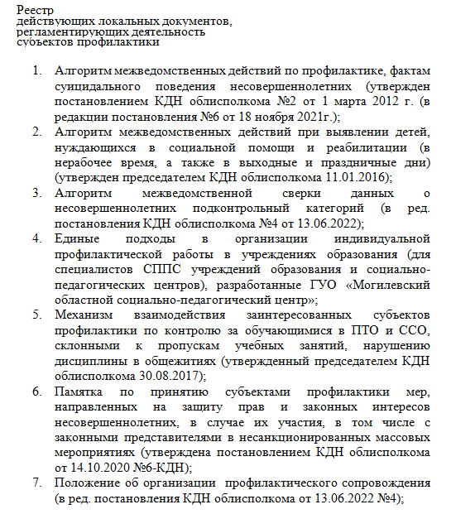
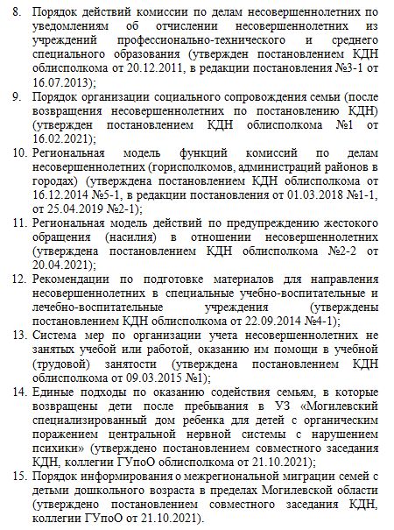
Актуальные нормативные правовые акты и локальные документы, регламентирующие деятельность педагога социального, педагога-психолога УО.
НОРМАТИВНО-ПРАВОВАЯ ДОКУМЕНТАЦИЯ
ПРАВОВОЕ ОБЕСПЕЧЕНИЕ
ДОКУМЕНТАЦИЯ
НОРМАТИВКА
ЗАКОНОДАТЕЛЬНЫЕ АКТЫ
НОРМАТИВНЫЕ ПРАВОВЫЕ ДОКУМЕНТЫ и т.п.
НОРМАТИВНЫЕ ПРАВОВЫЕ АКТЫ, регламентирующие деятельность педагога социального,
педагога-психолога УО
Кодекс РБ, Закон РБ, Декрет Президента РБ, Указ Президента РБ, Постановление Совета Министров РБ, Инструкции, Правила, Регламенты, Положения республиканского масштаба и т.п.
Из Закона РБ о нормативных правовых актах
Из Закона РБ о
нормативных
правовых актах
Областные
локальные
документы, НПА
Иные решения органов местного управления и самоуправления - нормативные правовые акты, принимаемые местными Советами депутатов, исполнительными и распорядительными органами в пределах своей компетенции с целью решения вопросов местного значения и имеющие обязательную силу на соответствующей территории.
Рабочая документация педагога-психолога, педагога социального УО (в т.ч. локальные документы УО с определением функционала и зоны ответственности педагога-психолога и педагога социального)

Slide 3
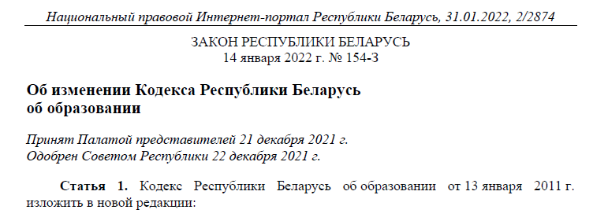
Организация социально-педагогической поддержки обучающихся
и оказания им психологической помощи.
Из Кодекса РБ об образовании
Ст.88 Социально-педагогическая поддержка обучающихся и оказание им психологической помощи.
п.2. Социально-педагогическая поддержка обучающихся и оказание им психологической помощи осуществляются педагогом-психологом и (или) педагогом социальным в порядке, определяемом Министерством образования
Постановление Министерства образования Республики Беларусь от 20 сентября 2022г. №328 «О социально-педагогической поддержке обучающихся и оказания им психологической помощи»
Инструкция о порядке социально-педагогической поддержки обучающихся и оказания им психологической помощи (далее – Порядок)
Руководство деятельностью специалистов осуществляет
Из ПОРЯДКА
в должностных инструкциях
Руководитель УО, заместитель руководителя, руководитель структурного подразделения
Заместитель директора по ВР (УВР)

Slide 4
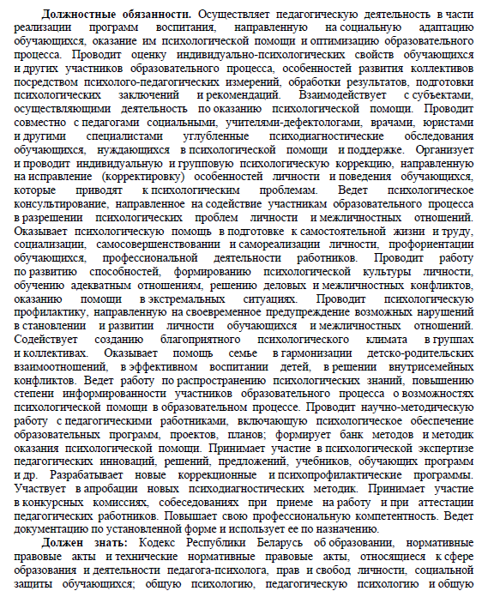
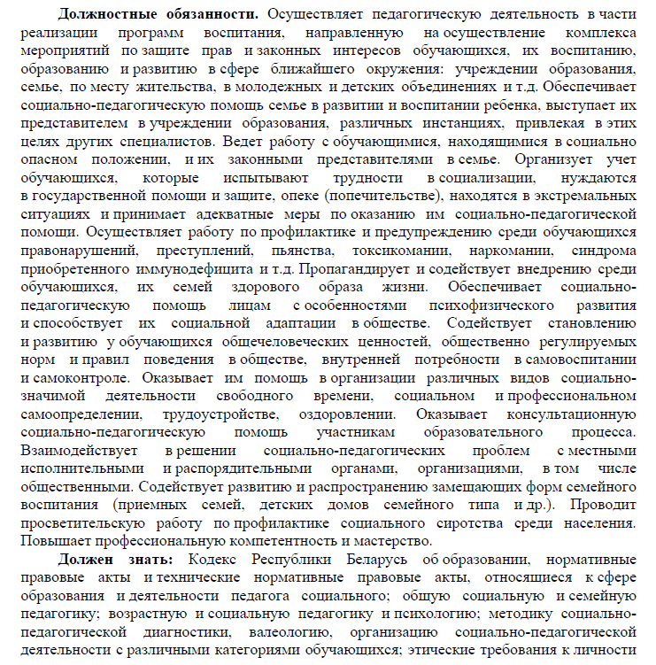
Должностные инструкции педагога-психолога, педагога социального
Из Выпуска 28 Единого квалификационного справочника должностей и служащих ,
утв. Постановлением Министерства труда и социальной защиты от 29 июля 2020 № 69
Педагог-психолог
Педагог социальный

Slide 5
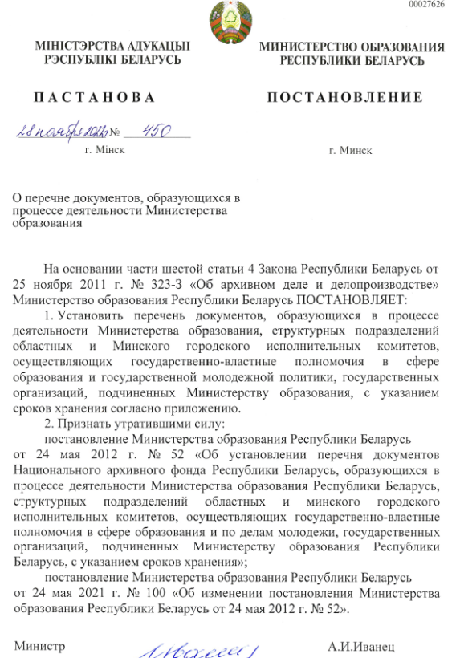
ВАЖНО!
Из ПОРЯДКА
п.14. Документация специалистов включает:
… номенклатура дел
Установлены общие требования к документированию деятельности и организации работы с документами и т.д. (номенклатура дел) в соответствии с перечнем документов
Из Постановления №450
от 22.11.2022
Глава 26 п.587. Документация о работе педагогов-психологов, педагогов социальных, учителей-дефектологов (планы, отчеты, информация, переписка и др.).
(срок хранения : - 5 лет 5 лет)

Slide 6
Графики работы педагога-психолога, педагога социального.
Графики проведения индивидуальных консультаций (ИК) с обучающимися, педагогами, родителями (законными представителями).
В-1
График работы педагога-психолога (педагога социального) с указанием времени ИК участников образовательного процесса
В-2
График работы педагога-психолога (педагога социального)
График проведения ИК педагога-психолога (педагога социального) с участниками образовательного процесса
Из ст.123
Трудового кодекса РБ
Режим рабочего времени работников разрабатывается исходя из режима работы, применяемого у нанимателя.
График работы (сменности) утверждается нанимателем по согласованию с профсоюзом.
При распределении рабочего времени учитываются:
особенности УО;
распорядок дня;
необходимость работы в шестой школьный день (субботу);
особенности работы в каникулярное время;
посещение обучающихся и их законных представителей на дому;
работа в общежитии и др.
Графики работы (графики проведения ИК):
утверждаются руководителем УО;
согласовываются с профсоюзным комитетом.
Размещение в доступном месте для всех участников образовательного процесса:
на двери рабочего кабинета;
на тематическом стенде в фойе учебного корпуса и общежития;
на сайте УО.
График может корректироваться в течение учебного года по согласованию с руководством УО и специалистом. Методическая работа и работа по саморазвитию и самообразованию входит в рабочее время специалиста.

Slide 7
Аналитический отчет о работе педагога-психолога, педагога социального
за предыдущий год.
Из ПОРЯДКА
п.14. Документация специалистов включает:
… отчеты о работе специалистов за год
…
АНАЛИТИЧЕСКИЙ ОТЧЕТ
о работе педагога-психолога, педагога социального за учебный год
Примерная структура
ВВЕДЕНИЕ
Обоснование деятельности за отчетный период.
Цель и задачи, стоящие в отчетном периоде.
Проблемы, над которыми работал специалист. Пути решения.
Деятельность по реализации цели и задач
(в соответствии с планом работы и журналами учета).
Количественно-качественный анализ по направлениям деятельности
(тематические мероприятия, формы проведения, практическая значимость и т.п.)
Анализ достижений, затруднений, выводы о качестве работы.
ОСНОВНАЯ ЧАСТЬ
ЗАКЛЮЧЕНИЕ
Обобщение выявленных трудностей и проблем.
Определение приоритетных направлений и путей реализации.
Обозначение цели и задач на следующий год.

Slide 8
Планирование работы педагога-психолога, педагога социального.
Из Кодекса РБ об образовании
Ст.87 Программно-планирующая документация воспитания.
п.5. План воспитательной работы учреждения образования, иной организации… разрабатывается на текущий год в учреждении образования, иной организации… на основе программы воспитательной работы учреждения образования…
Из должностных инструкций
Должностные обязанности:
педагог-психолог (педагог социальный) осуществляет педагогическую деятельность в части реализации программ воспитания, направленных на…
Из ПОРЯДКА
п.14. Документация специалистов включает:
планы работы на полугодие (учебную четверть)
…

Slide 9
Планирование работы педагога-психолога, педагога социального.
УТВЕРЖДАЮ
Директор УО_____________
__________________ _______
«__»___________ 2022г.
ПЛАН РАБОТЫ
педагога-психолога, педагога социального___________________
УО _______________________________ на (20__/ 20__ уч. год)
Цель: Содействие… (цель УО)
Задачи: - формировать… - развивать… - способствовать… и т.п.
Сроки | Содержание работы
 | Категория Направление | Работа с обучающимися | Работа с законными представителями | Работа с педагогами
СЕНТЯБРЬ | Профилактика и просвещение
 | Диагностическая работа
 | Коррекционно-развивающая работа
 | Консультирование
 | Здоровьесберегающая деятельность
 | Работа по защите прав и законных интересов несовершеннолетних
 | Организационно-методическая работа
На учебный год (можно указать I и II полугодие)
Педагог-психолог (педагог социальный) _____________ _____________
Конкретизируем
На месяц (на четверть)
(на усмотрение специалиста)
ЧТО ДЕЛАЕМ
С КЕМ
КОГДА
Форма свободная

Slide 10
Сетка на неделю
ПЛАН РАБОТЫ на неделю
педагога-психолога (педагога социального)
УО _______________________________ (20__/ 20__ уч. год)
На усмотрение специалиста
дата направление | ПОНЕДЕЛЬНИК ___________ | ВТОРНИК ____________ | СРЕДА __________ | ЧЕТВЕРГ __________ | ПЯТНИЦА __________ | СУББОТА __________
СРОЧНО
ОРГАНИЗ. – МЕТОДИЧЕСКАЯ РАБОТА
ПРОФИЛАКТИКА И ПРОСВЕЩЕНИЕ
ДИАГНОСТИЧЕСКАЯ РАБОТА
КОРРЕКЦИОННО-РАЗВИВАЮЩАЯ РАБОТА
КОНСУЛЬТИРОВАНИЕ
ЗДОРОВЬЕСБЕРЕГАЮЩАЯ ДЕЯТЕЛЬНОСТЬ
РАБОТА ПО ЗАЩИТЕ ПРАВ И ЗАКОННЫХ ИНТЕРЕСОВ Н/Л
ПРИМЕЧАНИЯ
Педагог социальный (педагог-психолог) _____________ __________________

Slide 11
Журналы учета индивидуальных и групповых форм работы.
Из Постановления №450
от 22.11.2022
РАЗДЕЛ VI Глава 26 п.588. Журналы учета индивидуальной и групповой форм работы педагогов-психологов, педагогов социальных, учителей-дефектологов. (срок хранения : - 5лет 5 лет)
Из ПОРЯДКА
п.14. Документация специалистов включает:
… материалы по организации социально-педагогической поддержки обучающихся и оказанию им психологической помощи
…
Образцы
Журнал учета индивидуальных форм работы
№ | Дата | Ф.И.О. | Категория | Форма работы | Содержание работы | Примечание
 |  |  | обучающиеся педагоги родители | Занятие, упражнение, беседа, диагностика, наблюдение и др. (кроме ИК) | 2-3 предложения
Журнал учета групповых форм работы
№ | Дата | Группа, список, кол-во | Категория | Форма работы | Содержание работы | Примечание
 |  | Пример: 9 «Б» кл. (19 чел.) | обучающийся педагог кто-то из родитель | Занятие, упражнение дискуссия, лекторий, ГК, диагностика, наблюдение, МО, семинар и др. | 2-3 предложения | Иванов В.– н/б
Для удобства можно помечать подконтрольную категорию обучающихся (ИПР, КР, СОП).
При ведение общего журнала учета индивидуальных и групповых форм работы необходимо обозначить, индивидуальная или групповая работа проводилась.

Slide 12
Журналы учета консультаций (ИК) обучающихся,
педагогов, родителей (законных представителей).
Из ПОРЯДКА
п.14. Документация специалистов включает:
… журнал учета консультаций педагога-психолога
журнал учета консультаций педагога социального
Из Постановления №450
от 22.11.2022
Глава 26 п.612. Журнал учета консультаций (срок хранения: - 3года 3 года)
Образцы
Журнал учета консультаций (ИК) педагогов
В-1
№ | Дата | Ф.И.О. должность | Проблема | Проведенная работа | Рекомендации | Примечание
Журнал учета консультаций (ИК) обучающихся
№ | Дата | Ф.И.О. класс/группа | Проблема | Проведенная работа | Рекомендации | Примечание
Журнал учета консультаций (ИК) родителей (законных представителей)
№ | Дата | Ф.И.О. родств.отнош. | Проблема | Проведенная работа | Рекомендации | Примечание
В-2
Журнал учета консультаций (ИК) участников образовательного процесса
Общий журнал для всех категорий
№ | Дата | Ф.И.О. | Категория | Проблема | Проведенная работа | Рекомендации | Примечание
 |  |  | обучающийсяпедагог родитель

Slide 13
Социально-педагогические характеристики классов
Социально-педагогическая характеристика _______ класса ГУО _______________________
№ | Ф.И.О. обучающегося | Характеристика семей обучающихся |  |  |  |  |  |  |  |  |  |  | Характеристика обучающихся |  |  |  |  |  |  |  |  | Молодежные общественные объединения, самоуправление |  | Организация внеурочной занятости
 |  | Воспитывается в полной семье (имеет обоих родителя) | Воспитывается в полной измененной семье (повторный брак родителей, мать/мачеха) | неполная |  |  | Воспитывается в многодетной семье (3 и более несовершеннолетних детей) | Воспитывается в семье, имеющий статус беженцев | Воспитываются в опекунской семье | Воспитываются в приемной семье/ДДСТ | Проживают на территории пострадавшей от ЧАЭС | Воспитываются в семье, где родители либо один из родителей имеют инвалидность | Одаренный обучающийся | Обучающийся, имеющий инвалидность | Обучающиеся с ОПФР | Иностранные граждане (вид на жительства, граждане СНГ) | Дети, признанные находящимися в социально опасном положении (СОП) | Обучающиеся, с которыми проводится индивидуальная профилактическая работа (ИПР)/из них КР | Обучающийся, с которым проводится профилактическое сопровождение (ВК) | Обучающиеся, признанные нуждающимися в государственной защите (НГЗ) | Обучающиеся, воспитывающиеся в замещающих семьях (попечение, приемные семьи) | Члены ПО «БРПО» | Члены ученического самоуправления (старостат, совет общежития) | Обучающиеся, посещают объединения по интересам в УО | Обучающиеся, посещают объединения по интересам в учреждениях дополнительного образования
 |  |  |  | Воспитывается в семье, где родители в разводе (не состоят в повторном браке) | Воспитывается в семь, где один из родителей умер (не состоит в повторном браке) | Воспитывается матерью-одиночкой (сведения об отце записаны со слов матери)
2.
3.
...
ИТОГО (по каждой категории)
Дата заполнения Кл. руководитель подпись фамилия, инициалы

Slide 14
Из ПОРЯДКА
п.14. Документация специалистов включает:
… социально-педагогическая характеристика учреждения образования
№ | Класс (группа) | Характеристика семей обучающихся |  |  |  |  |  |  |  |  |  |  | Характеристика обучающихся |  |  |  |  |  |  |  |  | Молодежные общественные объединения, самоуправление |  | Организация внеурочной занятости
 |  | Воспитывается в полной семье (имеет обоих родителя) | Воспитывается в полной измененной семье (повторный брак родителей, мать/мачеха) | неполная |  |  | Воспитывается в многодетной семье (3 и более несовершеннолетних детей) | Воспитывается в семье, имеющий статус беженцев | Воспитываются в опекунской семье | Воспитываются в приемной семье/ДДСТ | Проживают на территории пострадавшей от ЧАЭС | Воспитываются в семье, где родители либо один из родителей имеют инвалидность | Одаренный обучающийся | Обучающийся, имеющий инвалидность | Обучающиеся с ОПФР | Иностранные граждане (вид на жительства, граждане СНГ) | Дети, признанные находящимися в социально опасном положении (СОП) | Обучающиеся, с которыми проводится индивидуальная профилактическая работа (ИПР)/из них КР | Обучающийся, с которым проводится профилактическое сопровождение (ВК) | Обучающиеся, признанные нуждающимися в государственной защите (НГЗ) | Обучающиеся, воспитывающиеся в замещающих семьях (попечение, приемные семьи) | Члены ПО «БРПО» | Члены ученического самоуправления (старостат, совет общежития) | Обучающиеся, посещают объединения по интересам в УО | Обучающиеся, посещают объединения по интересам в учреждениях дополнительного образования
 |  |  |  | Воспитывается в семье, где родители в разводе (не состоят в повторном браке) | Воспитывается в семь, где один из родителей умер (не состоит в повторном браке) | Воспитывается матерью-одиночкой (сведения об отце записаны со слов матери)
 | 1 «А»
2.
3.
...
ИТОГО (по каждой категории)
Социально-педагогическая характеристика УО
Дата заполнения Педагог социальный подпись фамилия, инициалы

Slide 15
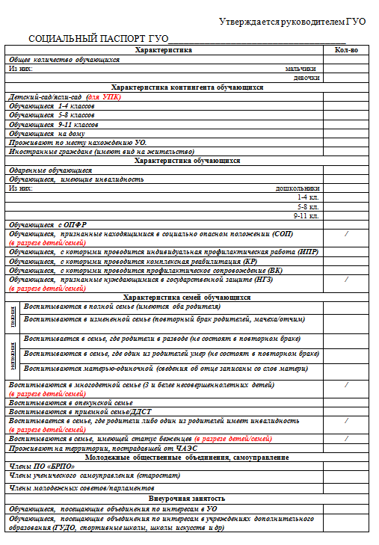
Социальный паспорт учреждения образования.
Из Постановления №450
от 22.11.2022
РАЗДЕЛ VI Социальная защита детей
Глава 26 п. 585. Социальный паспорт учреждения образования
(срок хранения: - 5лет 5лет)
Дата ____________
Исполнитель ___________ ______________
№ тел.___________

Slide 16
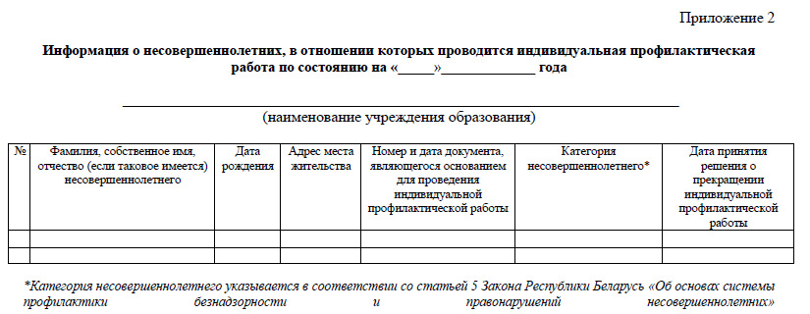
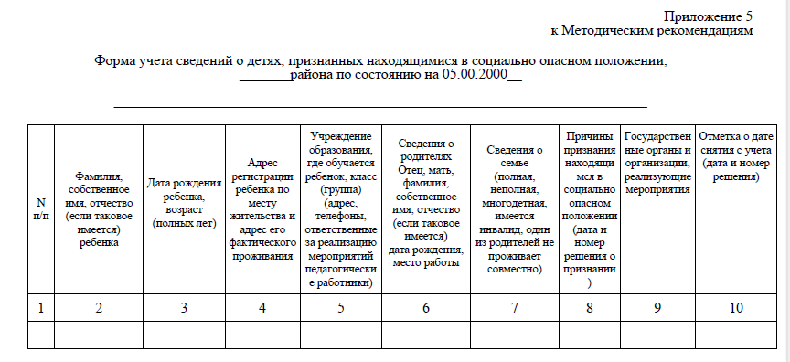
Учетные данные о контингенте детей и семей (СОП, ИПР, КР, дети-сироты, дети-инвалиды, ОПФР, многодетные, неполные, замещающие семьи).
Из НПА
Примерные образцы
ИПР
КР
Из Кодекса об образовании РБ
ст.106 в нов.ред.
Учет в сфере образования.
СОП
сироты
ОПФР

Slide 17
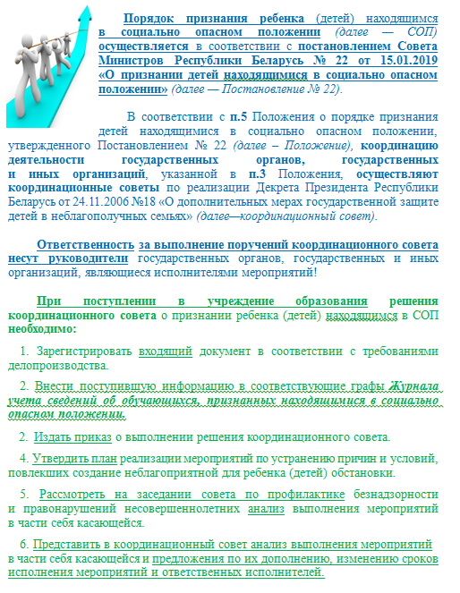
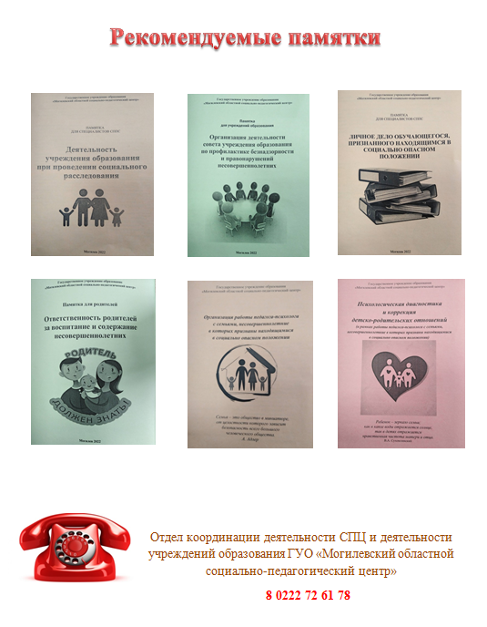
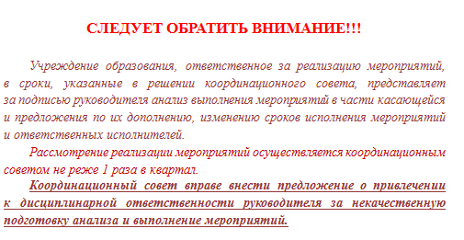
Материалы по организации работы с подконтрольными категориями обучающихся
(дети, признанные находящимися в социально опасном положении – СОП)

Slide 18
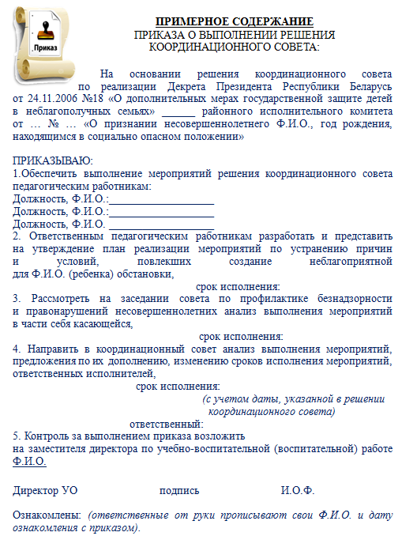
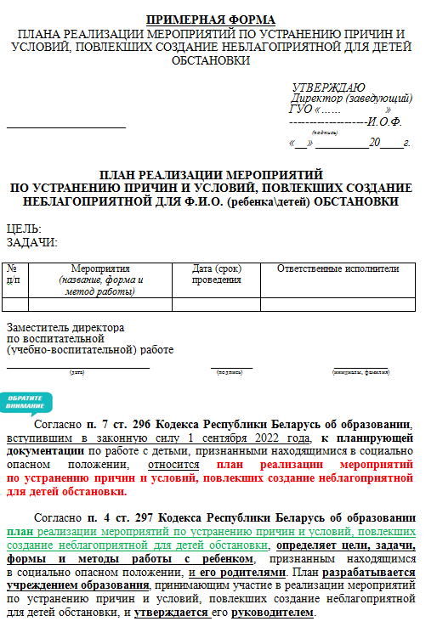
Из Постановления №450
от 22.11.2022
РАЗДЕЛ VI Социальная защита детей
Глава 26 п.613. Документы о проведении социального расследования, признания детей находящимися в социально опасном положении, реализация мероприятий по устранению причин и условий, повлекших создание неблагоприятной для детей обстановки (переписка, информация и др.) (срок хранения: - 5лет 5 лет)

Slide 19
РАЗДЕЛ VI Социальная защита детей
Глава 26 п.614. Личные дела обучающихся, признанных находящимися в социально опасном положении (срок хранения: - 5лет 5 лет)
Из Постановления №450
от 22.11.2022
ПРИМЕРНЫЙ ПЕРЕЧЕНЬ ДОКУМЕНТОВ
ЛИЧНОГО ДЕЛА НЕСОВЕРШЕННОЛЕТНЕГО,
ПРИЗНАННОГО НАХОДЯЩИМСЯ В СОЦИАЛЬНО ОПАСНОМ ПОЛОЖЕНИИ
1. Титульный лист (наименование УО, № дела, Ф.И.О несовершеннолетнего, дата рождения, дело начато–окончено).
2. Карта несовершеннолетнего (сведения о несовершеннолетнем, его семье, родственниках; дата признания (прекращения), критерии и показатели СОП).
3. Материалы социального расследования (сигнал, приказ, запросы-ответы; акт обследования условий жизни и воспитания ребенка (детей), обобщенная информация), выписка из решения совета профилактики, предложения о мероприятиях.
4. Решение КС о признании ребенка (детей) находящимся в СОП
5. План по реализации мероприятий по устранению причин и условий, повлекших создание неблагоприятной для детей обстановки (с указанием сроков, ответственных исполнителей).
6. Карта учета мероприятий
7. Копия свидетельства о рождении ребенка (заверенная).
8. Копия свидетельства о браке родителей либо копия решения суда о расторжении брака (заверенная).
9. Справка по форме Ф-2 (если отец записан со слов матери).
10. Копия свидетельства об установлении отцовства (если мать в браке не состояла, а отец установил отцовство).
11. Копии паспортов родителей (заверенные).
12. Справка о месте жительства и составе семьи.
13. Справки с места работы родителей о занимаемой должности, характеристика с места работы.
14. Психолого-педагогическая характеристика несовершеннолетнего.

Slide 20
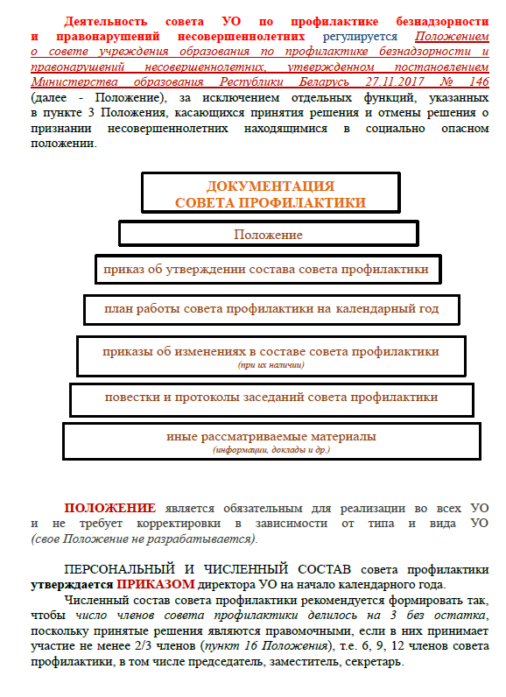
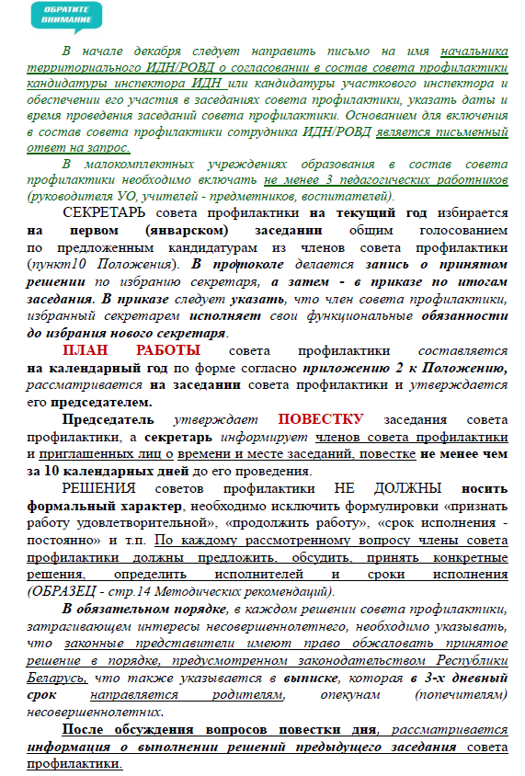
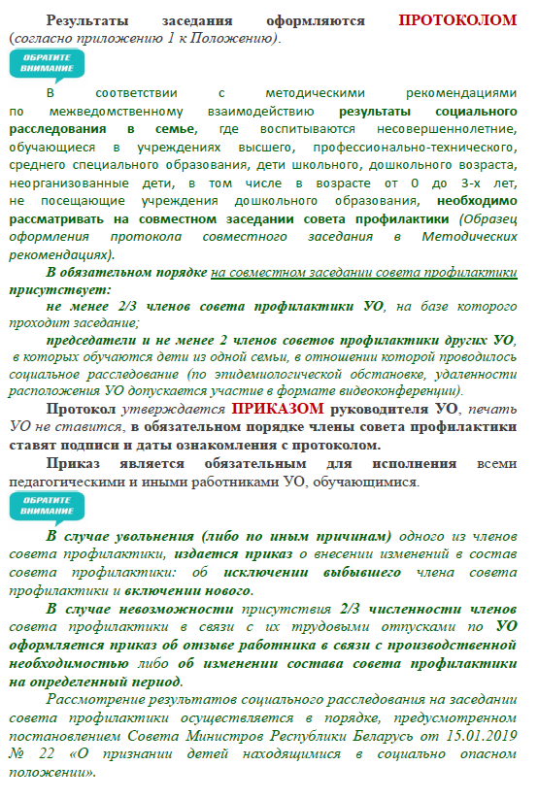
Материалы по организации работы совета учреждения по профилактике безнадзорности и правонарушений.

Slide 21
Материалы по организации работы с подконтрольными категориями обучающихся.
(несовершеннолетние, с которыми проводится индивидуальная профилактическая работа – ИПР )
Нормативные правовые акты и областные локальные документы | Накопительные материалы
Закон Республики Беларусь «Об основах системы профилактики безнадзорности и правонарушений несовершеннолетних» от 31.05.2013 №200-З (в ред. от 18.05.2022 №169-З) «Методические рекомендации по организации индивидуальной профилактической работы с обучающимся в учреждении образования» от 20.07.2018 Единые подходы в организации индивидуальной профилактической работы в учреждениях образования (в ред. 07.09.2022) | 1. Документ являющийся основанием для начала ИПР (с номером входящей документации). 2.Копия приказа об организации ИПР с несовершеннолетним. 3. Выписка из протокола совета профилактики о принятии к исполнению программы ИПР (копия приказа об утверждении протокола совета профилактики). 4. Программа ИПР (с ознакомлением законных представителей и подписью всех ответственных за реализацию мероприятий программы). 5.Результаты диагностических исследований, рекомендации. 6.Инфомация о семье несовершеннолетнего. 7.Характеристика несовершеннолетнего. 8.Карта социально-психологического сопровождения. 9.Отчеты ответственных за реализацию запланированных мероприятий программы ИПР. 10. Информация о промежуточных результатах реализации программы ИПР (развернутая информация о реализации мероприятий за квартал для рассмотрения на совете профилактики). 11. Выписки из советов профилактики и копии приказов об утверждении протоколов (ежеквартально, при необходимости чаще); 12. Материалы межведомственной переписки (запросы, ответы, информационные письма и др.). 13. Другая полезная информация (внеурочная занятость, посещаемость, успеваемость и др. 14. Приказ о прекращении ИПР.

Slide 22
Материалы по организации работы с подконтрольными категориями обучающихся
(несовершеннолетние, в отношении которых реализуются программы комплексной реабилитации – КР)
Нормативные правовые акты и областные локальные документы | Накопительные материалы
«Положение о комплексной реабилитации несовершеннолетних потребление которыми наркотических средств, психотропных веществ, их аналогов, токсических или других одурманивающих веществ, употребление алкогольных, слабоалкогольных напитков или пива установлены в соответствии с законодательством» утвержденное Постановлением Совета Министров республики Беларусь от 27.06.2017 №487; Инструктивно-методическое письмо «Об особенностях деятельности учреждения образования по реализации норм Положение о комплексной реабилитации несовершеннолетних потребление которыми наркотических средств, психотропных веществ, их аналогов, токсических или других одурманивающих веществ, употребление алкогольных, слабоалкогольных напитков или пива установлены в соответствии с законодательством». | 1.Копия решения КДН о проведении комплексной реабилитации с несовершеннолетним. 2.Первичная индивидуальная реабилитационная программа (ПИРП) утвержденная КДН. 3.Отчеты ответственных об выполнении мероприятий ПИРП (ежемесячно). 4. Информация к совету профилактики (развернутая информация о результатах выполнения мероприятий программы ежемесячно); 5. Выписки из советов профилактики и копии приказов об утверждении протоколов (ежемесячно); 6.Информация об эффективности реализации ПИРП (согласно приложению 4 Положения). 7. Копии решения КДН о рассмотрении выполнения мероприятий ПИРП (ежеквартально). 8. Изменения и дополнения в ПИРП (в случаи вынесения решения КДН). 9. Другая полезная информация. 10 Копия решения КДН о прекращении проведения комплексной реабилитации с несовершеннолетним.

Slide 23
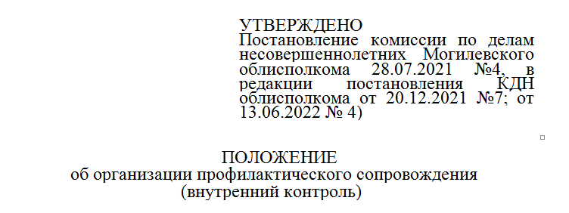
Профилактическое сопровождение несовершеннолетних (ВК – внутренний контроль)
Из реестра действующих локальных документов, регламентирующих деятельность субъектов профилактики | Накопительные материалы
 | Докладная педагогического работника на имя руководителя ГУО. Уведомление законных представителей несовершеннолетнего о проведении профилактического сопровождения (в течение 3-х рабочих дней от резолюции руководителя). Результаты диагностики, рекомендации. Результаты изучения семейного воспитания (при необходимости). Лист контроля. Информация об итогах профилактического сопровождения (по истечению 6 месяцев работы от даты резолюции).

Slide 24
Материалы по организации работы с целевыми группами
Адаптационный период
Согласно ИМП
Предэкзаменационный период
Межличностное взаимодействие в классе
Социализация детей-сирот
ПРИОРИТЕТНЫЕ НАПРАВЛЕНИЯ
Профессиональное самоопределение
Работа с высоко мотивированными обучающимися
и по итогам самоанализа и мониторинга деятельности специалистов СППС
(февраль 2022)
Профилактика противоправного поведения. Профилактическое сопровождение (ВК).
Профилактика профессионального выгорания педагогов
Индивидуальная профилактическая работа
МЕТОДИЧЕСКАЯ КОПИЛКА
Психосоциальное анкетирование
И др.
Сценарии (разработки) занятий, СПТ, упражнения
Диагностический инструментарий
Материалы тематических консультаций, лекториев
Видео-материалы
Раздаточный материал и др.
Планирование
Журнал учета групповых форм работы

Slide 25
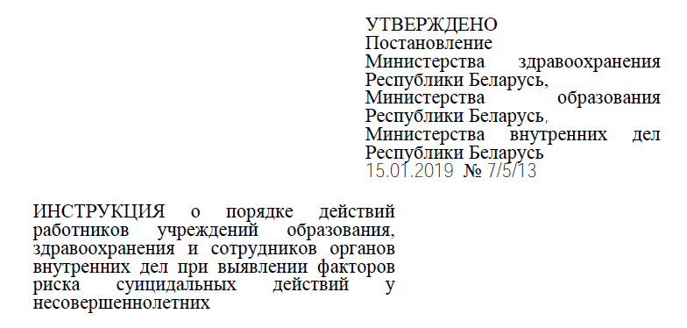
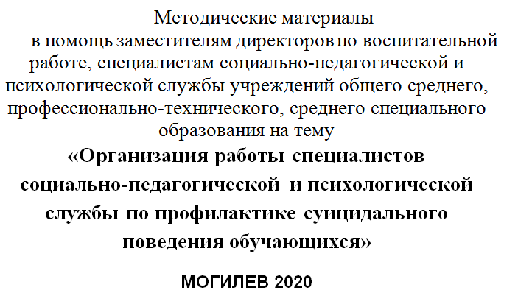
Материалы организации работы по профилактике суицидального поведения
в системе работы УО
РЕГЛАМЕНТИРОВАНО
Из Приложения 5
к ИМП 2022/2023
В учреждении образования должна быть создана система комплексного, скоординированного психолого-педагогического сопровождения образовательного процесса, направленного на профилактику суицидального поведения обучающихся и на недопущение вовлечения детей и подростков в активные деструктивные сообщества и игры, в т.ч. имеющие суицидальный контент
Отвечают за создание такой системы, в первую очередь, руководитель учреждения образования и его заместитель по воспитательной работе.
Важную роль в ее формировании и успешном функционировании играют все педагогические работники учреждения образования, в первую очередь, специалисты далее – СППС, классные руководители (кураторы учебных групп).
Психодиагностическое исследование с целью выявления факторов высокого риска суицидального поведения обучающихся проводится не реже одного раза в год , рекомендуемый период – начало уч.г. (до 1 декабря)
ВАЖНО!
Материалы в пределах компетенции педагога-психолога и педагога социального
План ГУО по профилактике суицидального поведения на учебный год с определением ответственности всех педагогических работников, с привлечением иных организаций.
План ГУО по проведению недели (декады, месячника – согласно требованиям НПА) психологического здоровья (профилактики суицидального поведения) с определением ответственности всех педагогических работников, с привлечением иных организаций. Отчет по итогам проведения.
Материалы тематических консультаций, занятий, СПТ, раздаточный материал, видеоматериалы и др.
Диагностический инструментарий.
Информация по результатам диагностических исследований, протоколы исследований, бланки ответов, листы наблюдений.
Материалы по ознакомлению законных представителей, педагогов с признаками (маркерами) суицидального поведения).
Иные материалы (аналитическая информация, отчеты, справки в пределах компетенции)

Slide 26
Материалы по работе с обучающимися, требующими повышенного внимания по результатам диагностики личностной и поведенческой сферы
Суицидальный риск, изменения психоэмоционального состояния
Высокая тревожность (адаптация, экзаменационный период)
Дезадаптация
Предрасположенность к формированию химической зависимости
Проблемы в межличностном общении
ПРИОРИТЕТНЫЕ НАПРАВЛЕНИЯ
Нарушения детско-родительских отношений
ОПФР
Профилактическое сопровождение (ВК)
Индивидуальная профилактическая работа, проводимая ИДН
Материалы:
И др.
Информация по результатам диагностических исследований
Протоколы исследований, бланки ответов.
Индивидуальные программы коррекции и развития(сопровождения)*
Отчеты (информация по итогам).
*Индивидуальная работа по устранению выявленных проблем категории ИПР, КР отражается в программах ИПР и ПИРП
Планирование
Журнал учета индивидуальных форм работы

Slide 27
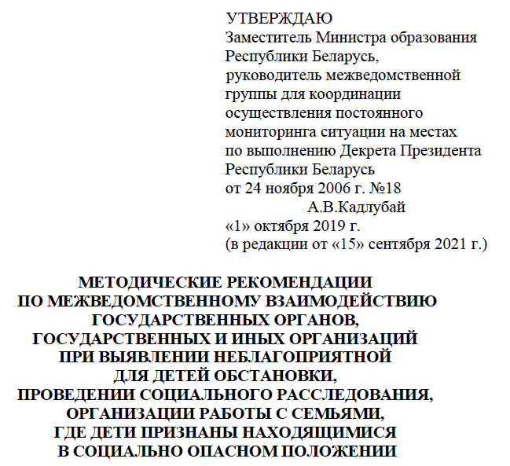
Журнал учета информации о несовершеннолетних, вовлеченных в активные сообщества и игры, имеющих суицидальный контент.
«Руководитель учреждения образования либо его заместитель по воспитательной работе обеспечивает хранение Журнала в условиях, гарантирующих конфиденциальность и невозможность доступа к нему лиц не имеющих соответствующего разрешения.»
Из Приложения 5
к ИМП 2022/2023
Назначение приказом руководителя УО
ответственного лица за ведение и хранение журнала
Журнал учета сведений об обучающихся, признанных находящимися в социально опасном положении.
Журнал учета информации о детях, оказавшихся в неблагоприятной обстановке, полученной педагогических работников, государственных органов (в том числе отделов образования), государственных и иных организаций, граждан.
«Учет поступающей информации, своевременное ее рассмотрение и информирование о результатах рассмотрения обеспечиваются должностным лицом, назначенным приказом руководителя учреждения образования».
Из МР
Назначение приказом руководителя УО
ответственного лица за ведение и хранение журнала
Глава 26 п.595. Журнал учета сведений об обучающихся, признанных находящимся в социально опасном положении(срок хранения : - 3года 3 года)
Из Постановления №450
от 22.11.2022
Глава 26 п.596. Журнал учета информации о детях, оказавшихся в неблагоприятной обстановке… (срок хранения : - 3года 3 года)
Глава 26 п.599. Журнал учета посещения неблагополучных семей (срок хранения : - 3года 3 года)

Slide 28
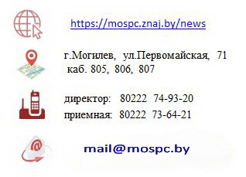
УСПЕХОВ!
ЗДОРОВЬЯ!
БЛАГОПОЛУЧИЯ! ВЗАИМОПОНИМАНИЯ!
Отдел профилактики и комплексной реабилитации 80222 74-32-19
Отдел координации деятельности СПЦ и деятельности учреждений образования 80222 74-32-19

